Slide 1


Slide 2


Slide 3

INFORME DEL OPERATIVO EN EL CENTRO HISTÓRICO DE QUITO 03/04/2022

Slide 4
ATENCIONES REALIZADAS DURANTE EL OPERATIVO EN EL CENTRO HISTÓRICO DE QUITO
Fuente: Sistema de Información SIOMS
Elaborado por: Observatorio Metropolitano de Seguridad Ciudadana

Slide 5
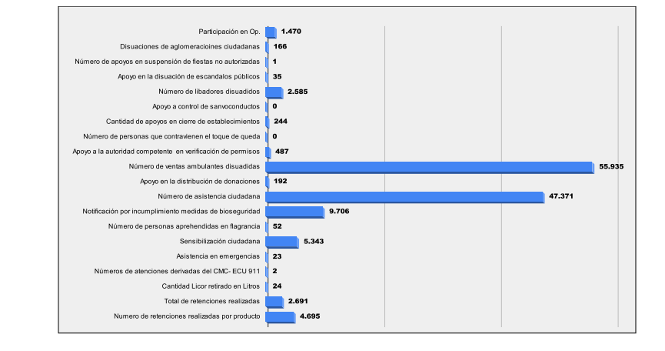
ATENCIONES REALIZADAS DURANTE EL OPERATIVO EN EL CENTRO HISTÓRICO DE QUITO
Fuente: CACMQ

Slide 6
RESULTADOS DE INSTITUCIONES DURANTE EL OPERATIVO EN EL CENTRO HISTÓRICO DE QUITO
FECHA DE CORTE 03/04/2022 DESDE EL MES DE OCTUBRE DEL 2021
PATRONATO SAN JOSÉ
Patronato San José | Acompañamiento en evento | 8
 | Trabajo Infantil | 66
 | Atenció a Adultos mayores | 361
 | Situación de calle (mendicidad - indigentes) | 1317
 | Situación de consumo (sustancias sujetas a fiscalización) | 886
 | Situación de Movilidad Humana | 201
EMPRESA PÚBLICA METROPOLITANA DE ASEO
EMASEO | Limpieza programada | 1496
 | Limpieza emergente | 313
AGENCIA METROPOLITANA DE TRÁNSITO
AMT | Contravención | 340
 | Apoyo al tránsito Vehicular | 302
Fuente: Sistema de Información SIOMS
Elaborado por: Observatorio Metropolitano de Seguridad Ciudadana

Slide 7
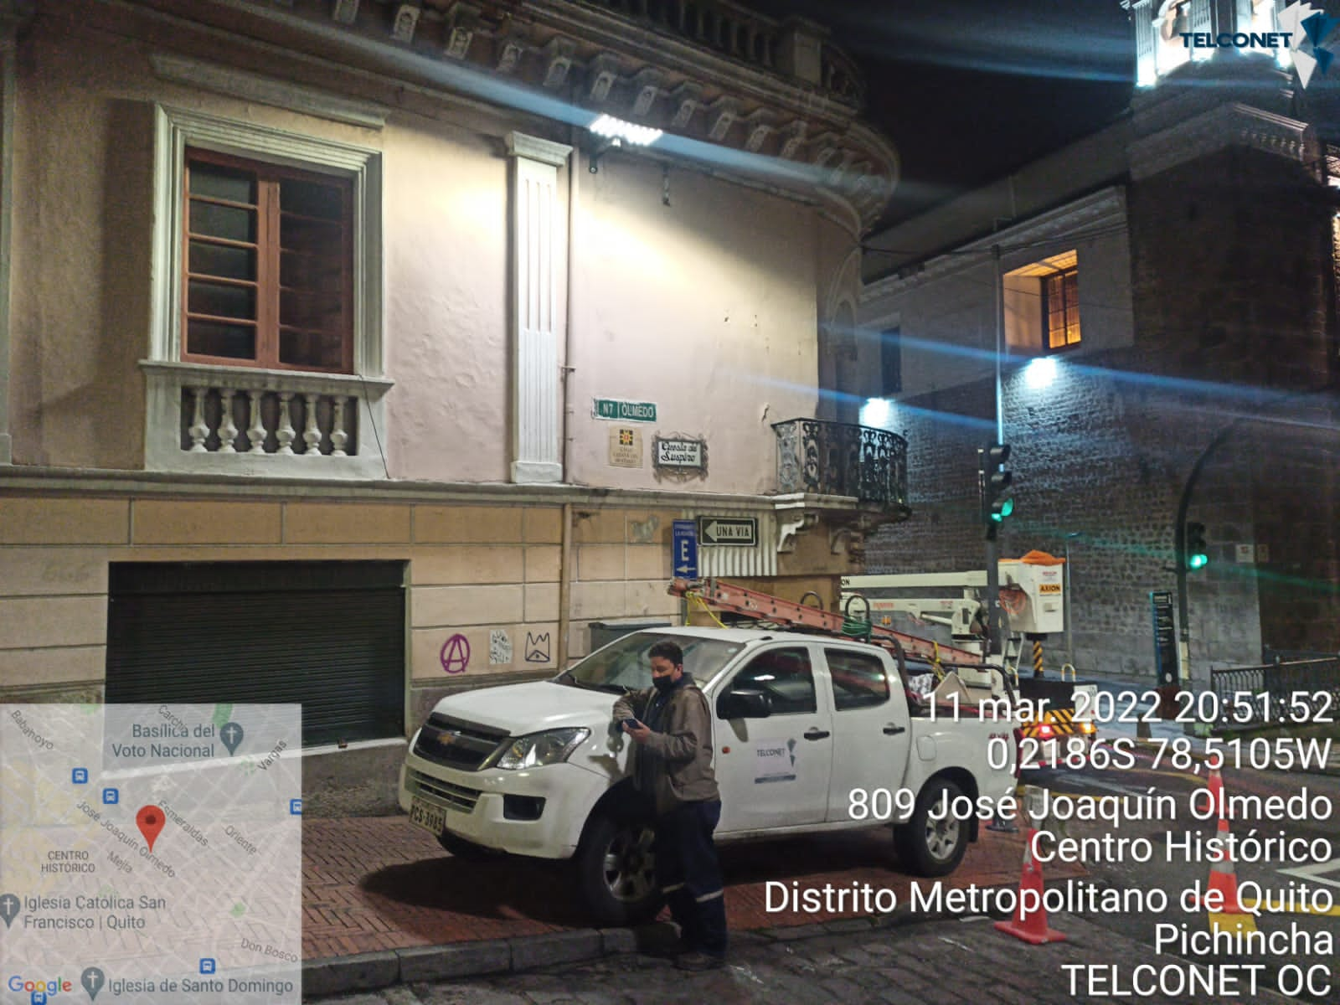
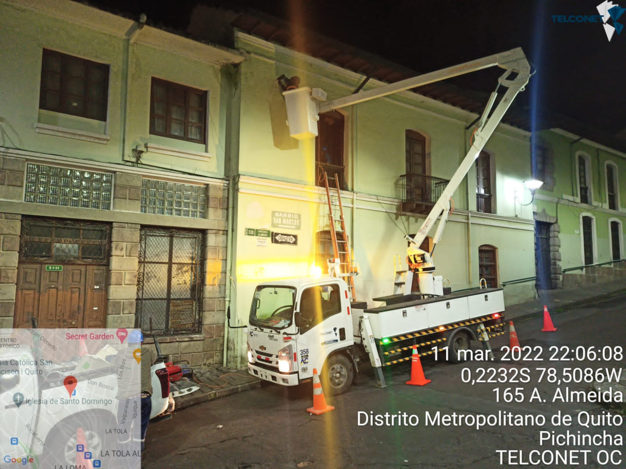
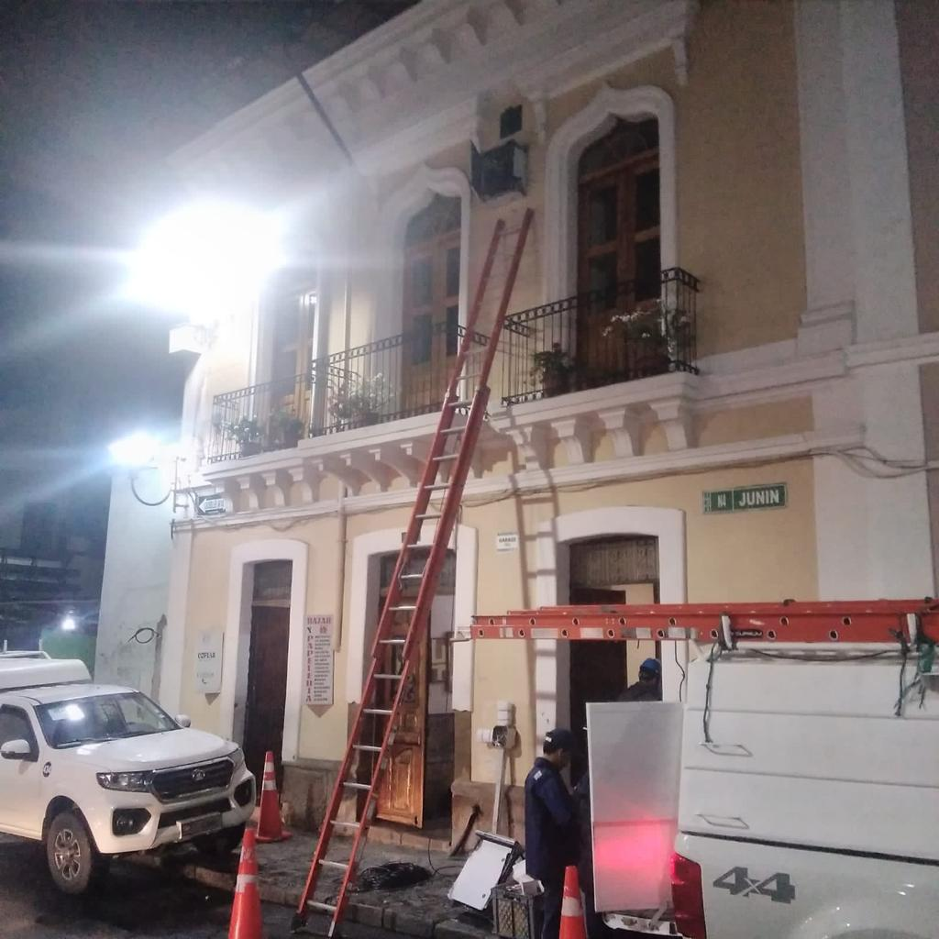
PLAN “PILOTO CENTRO HISTÓRICO” DE CÁMARAS DE VIDEOVIGILANCIA
CON ANALÍTICA AVANZADA
INSTALACIÓN EN LA CALLE OLMEDO Y VENEZUELA
INSTALACIÓN EN LA CALLE PICHINCHA Y ANTONIO ALMEIDA
INSTALACIÓN EN LA ANTONIO ALMEIDA Y JUNÍN

Slide 8
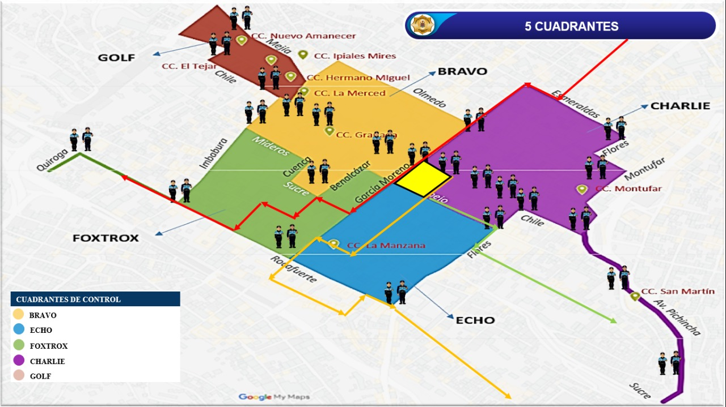
ACTIVACIÓN DEL CORREDOR 1 A PARTIR DEL 01 DE ABRIL DE 2022

